Slide 1

练 习 课
（加、减法的意义和各部分间的关系）
R·四年级下册

Slide 2
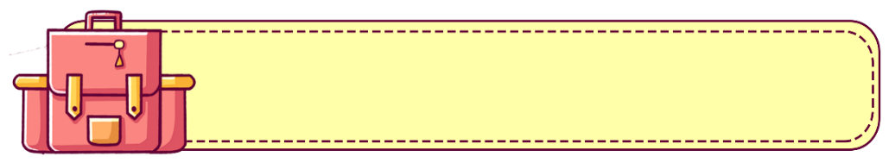
一、基础练习
1. 说一说算式各部分的名称。
25 ＋ 16 ＝ 41
（ ）
（ ）
加数
加数
和
（ ）
321 - 100 ＝ 221
被减数
差
（ ）
减数
（ ）
（ ）

Slide 3
2. 根据加、减法之间的关系，在下列算式的( )里填上适当的数。
105 ＋ 56 ＝ 161
400 - 175 ＝ 225
161 –( ) ＝ 56
225 ＋ ( ) ＝ 400
105
175
( ) - 56 ＝ 105
( ) - 225 ＝ 175
161
400

Slide 4
【选自教材P4 练习一 第1题】
3. 下面各题用什么方法计算？为什么？
（1）滑雪场上午卖出 86 张门票，下午卖出 59 张门票。滑雪场全天一共卖出多少张门票？
加法计算
86 + 59=145（张）
（2）滑雪场全天一共卖出145张门票，其中上午卖出86张门票，下午卖出多少张门票？
减法计算
145-86=59（张）

Slide 5
【选自教材P4 练习一 第1题】
（3）文具店购进一批练习本，卖出370本，剩下630本。文具店一共购进多少练习本？
加法计算
630 + 370=1000（本）
（4）某小学一共有学生843人，其中男生有418人，女生有多少人？
减法计算
843–418=425（人）

Slide 6
二、提高练习
1.填空题。
（1）一个加数是 35，另一个加数与它相同，它们的和是( )。
70
（2）在一个减法算式中，差是75，减数是46，被减数是( )。
121
（3）加法是( )的逆运算。
减法
（4）两个加数的和是347，其中一个加数是136，另一个加数是( )。
211
（5）被减数是354，差是65，减数是( )。
289

Slide 7


【选自教材P4 练习一 第3题】
2.下面算式中的 代表的数分别是多少？
19 + 18 = 37
150 + 60 = 210
540 - 330 = 210
55 + 25 = 80
173 - 73 = 100
200 + 160 = 360

Slide 8
3.
【选自教材P4 练习一 第4题】
300
500
154
500
200
400
297
357
200 +
=
654 -
=
128
328
511
143
651
851
381
273

Slide 9
4. 计算下面各题，并利用加、减法各部分间的关系进行验算。
340+190
=530
254+297
=551
3 4 0
+ 1 9 0
2 5 4
+ 2 9 7
5 5 1
- 2 9 7
验算
5 3 0
- 1 9 0
验算
5 3 0
3 4 0
5 5 1
2 5 4

Slide 10
586-98
=488
712-455
=257
5 8 6
- 9 8
4 8 8
+ 9 8
2 5 7
+ 4 5 5
7 1 2
- 4 5 5
验算
验算
4 8 8
5 8 6
7 1 2
2 5 7

Slide 11
三、拓展练习
1.一件衬衫 148 元，一条裙子比一件衬衫便宜 19 元，一件西服外套比一条裙子贵 316 元。一件西服外套多少钱？
裙子：148-19=129(元)
148元
西服：129+316=445(元)
衬衫：
19元
答：一件西服外套445元。
裙子：
316元
西服外套：

Slide 12
2.一个数减去 1248，聪聪在计算时，错把被减数的十位数字和百位数字互换了，结果是 439，正确的得数应该是多少？
已知正确的减数和错误的差
被减数＝减数＋差
错误的被减数为：1248+439=1687
将 1687 的十位数字和百位数字互换，得到正确的被减数 1867
1867-1248=619

Slide 13
四、课堂小结
通过本节课的练习，你有什么新的收获？

Slide 14
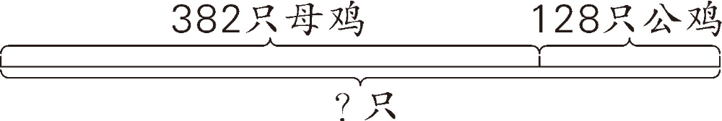
备选练习
1.填空。
（1）
要求公鸡和母鸡的总只数， 就是要把母鸡的只数( ) 和公鸡的只数( )合起来，用( )法计算，列式计算为( )。
382
128
加
382+128=510（只）

Slide 15
（2）在算式 250+137=387 中，250 和 137叫作( )，387 叫作( )。
加数
和
（3）在算式450－ 265 ＝ 185 中， 被减数是( )， 减数是( )，185 是( )。
450
265
差

Slide 16
（4）根据加、减法各部分间的关系，写出另外两个等式。
717-148=569
148+569=717
717-569=148
1206-958=248
1206-248=958
248+958=1206

Slide 17
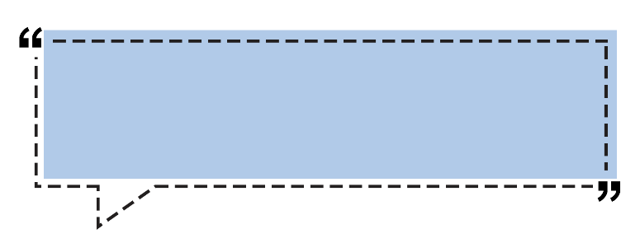
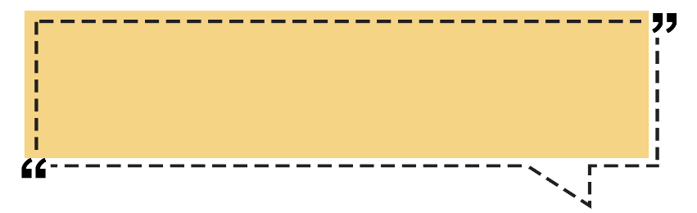
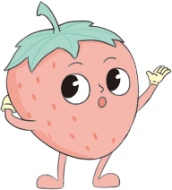
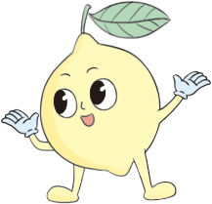
（5）猜猜我是几， 把结果填在( )里。
我减去86得228。
308加上我，得数900。
( )
( )
314
592

